Slide 1
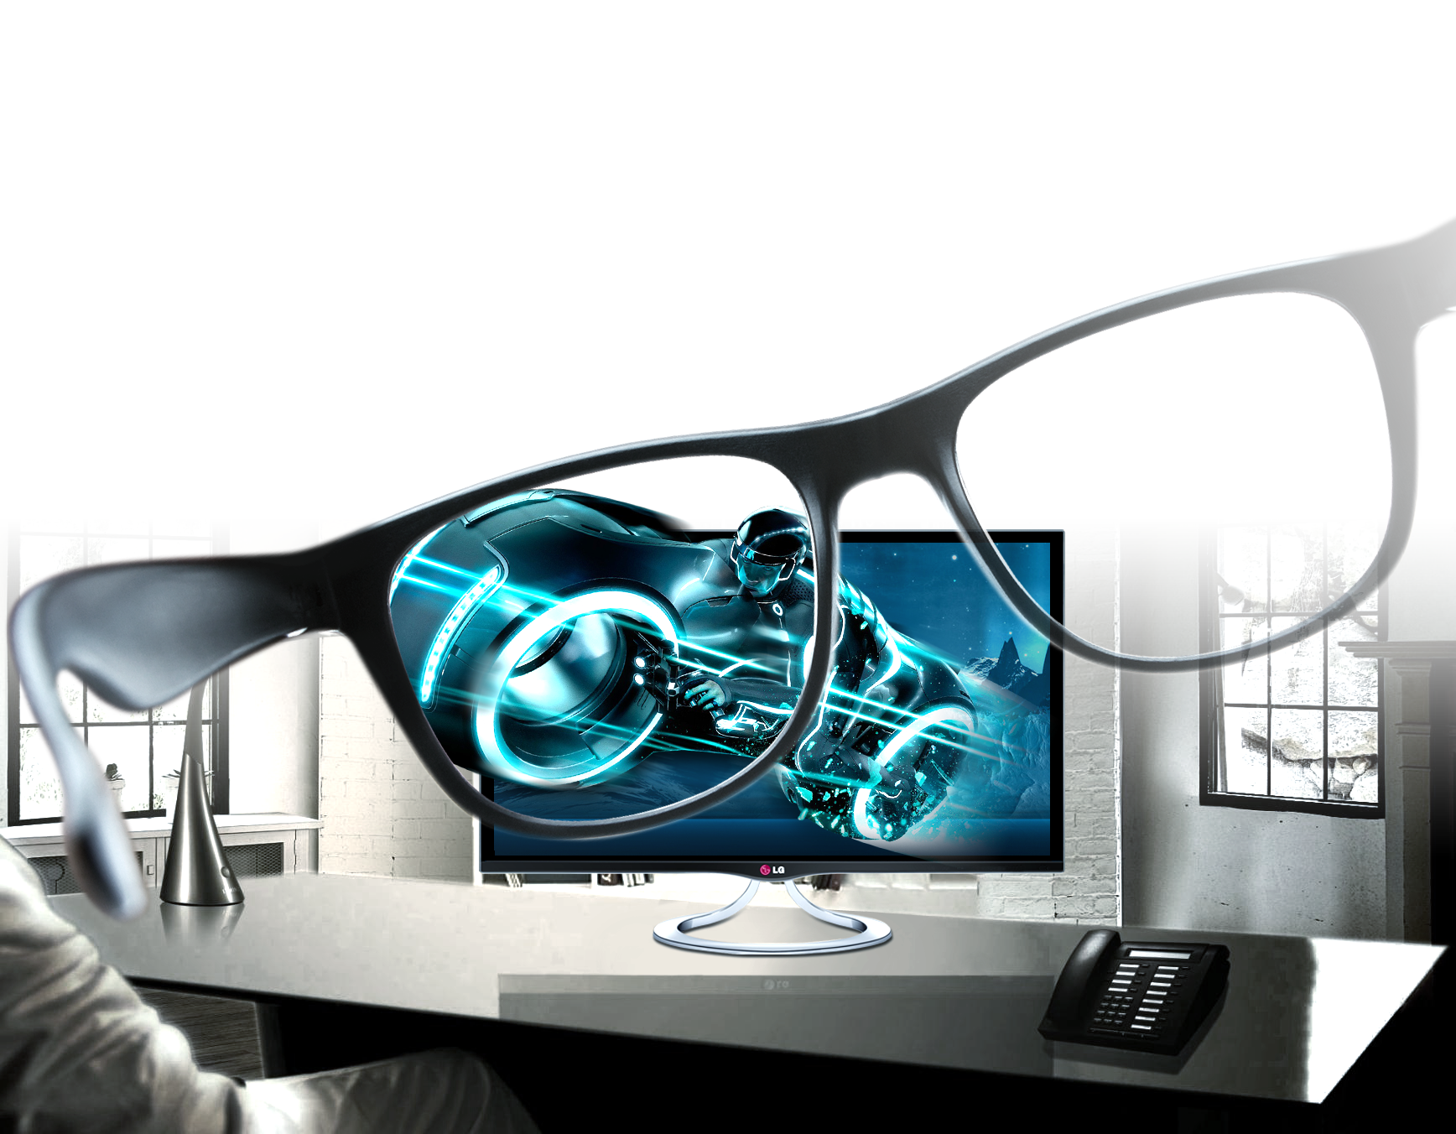
Модельный ряд мониторов LG
2014
ПЕРСОНАЛЬНЫЕ ТВ

Slide 2
2014 - обновление структуры наименования моделей
Категория
Особенности
Класс
Год
3
4
5
6
Монитор
M
3
5
IPS
монитор
M
P
6
5
Персональный ТВ
M
T
6
5
B2B
M
B
6
5
21:9
U
M
6
5
3. Категория
4. Особенности
5. Класс
6. Год
Инициалы | Тип
M | Монитор
U | 21:9
S | Коммерческий дисплей
Инициалы | Тип
P | IPS монитор
T | Персональный ТВ
B | B2B
Инициалы | Тип
8-9 | High-end
5-7 | Mid-end
3-4 | Low-end
1-2 | B2B
Инициалы | Тип
3 | `13
5 | `14
7 | `15
…
Notes:
In the smart era, the consumer has the power to create their own products.
They draw meaning and importance from their own experiences and values.
Thus, anticipating the customers’ needs before they themselves are aware is
the starting point of our brand identity renewal.
With the help of our smart technology, our consumers will enjoy significantly
increased levels of freedom, power to create, and connectivity-based collaboration with others.

Slide 3


Модельный ряд

Slide 4
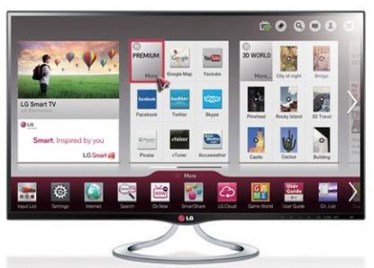
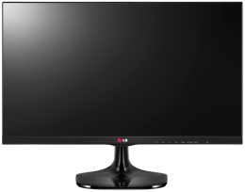
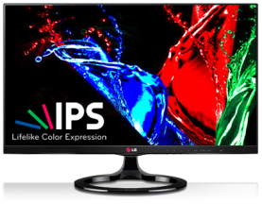
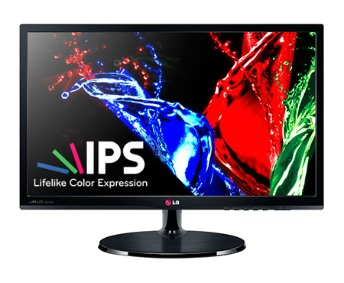
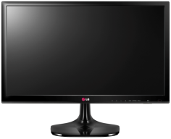
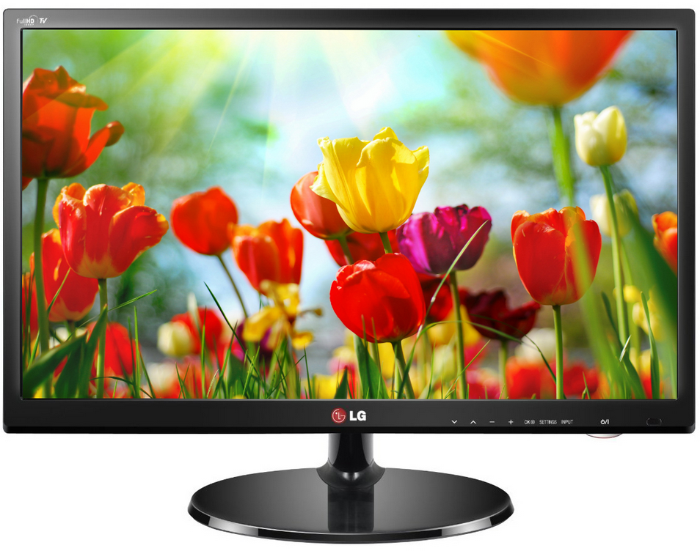
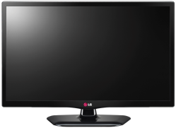
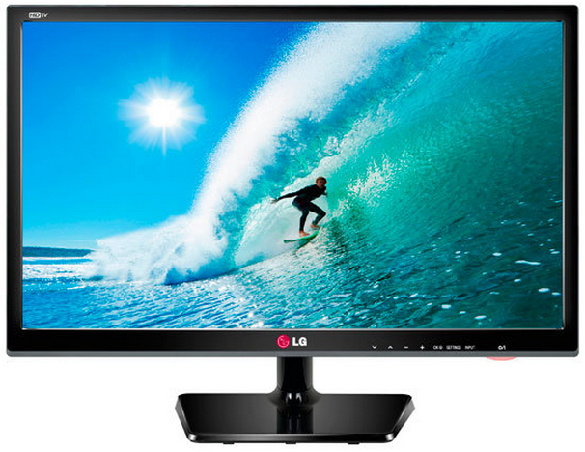
Продуктовая линейка
`2013
`2014
Премиум
сегмент
Smart / 3D /IPS
CINEMA screen
MT93
Smart/3D
CINEMA screen
MT93
MT75S
Smart / IPS /
CINEMA screen
MT55S
Smart /
IPS
Средний
сегмент
MA73
MHL
CINEMA screen
MT75
CINEMA screen
MT55
IPS
MA53
MHL/IPS
MT46
TN / IPS
MS53
Smart
MT35S
Smart /
VA / HD
Базовый
сегмент
MN43
TN/200nits/PIP
MT45
HD / Full HD
MN33
HD/PIP

Slide 5
Преимущества Персональных ТВ
Основные преимущества LG Персональных ТВ перед телевизорами:
Более широкий модельный ряд при более широком функциональном ассортименте
Более привлекательная цена
Разрешение Full HD в большинстве моделей
Полный выбор матриц: IPS, MVA, TN.
Характеристики:
Телевизионное меню персонального ТВ = меню телевизора
Комплектация персонального ТВ (пульт, кабели) = комплектации телевизора
Дизайн премиум серий персональных ТВ повторяет дизайн премиум моделей телевизоров

Slide 6
Сравнение характеристик персональных ТВ и телевизоров:
 | LG Персональный ТВ |  |  |  |  |  |  |  |  | LG ТВ
Сег- мент | Разре- шение | Па- нель | Тюнер | MHL | Smart | Magic Remote | WiFi | Модель 2013 | Модель 2014 | Разре- шение | Па- нель | Тюнер | MHL | Smart | Magic Remote | WiFi | Модель 2013 | Модель 2014
19" | HD | TN | T/C |  |  |  |  | 19MN43D | 19MN43D
22" | Full HD | IPS | T/C | + |  |  |  | 22MA53D | 22MT55D | HD | IPS | T2/C/S2 | + |  |  |  | 22LN457U | 22LB457U
 | Full HD | TN | T/C/S2 |  |  |  |  |  | 22MT45D | HD | IPS | T2/C/S2 | + |  |  |  | 22LN450U | 22LB450U
 | Full HD | TN | T/C |  |  |  |  | 22MN43D
 | HD | IPS | T/C |  |  |  |  | 22MA33D
23" | Full HD | IPS | T/C | + |  |  |  | 23MA73D
 | Full HD | IPS | T/C |  |  |  |  |  | 23MT75D
 | Full HD | IPS | T/C | + |  |  |  | 23MA53D
 | Full HD | IPS | T/C |  |  |  |  |  | 23MT55D
24" | Full HD | IPS | T2/C/S2 |  | + | Ready | Built-in | 24MS53V | 24MT55S | HD | IPS | T2/C/S2 | + |  |  |  |  | 24LB457U
 | Full HD | IPS | T/C | + |  |  |  | 24MA53D | 24MT55D | HD | IPS | T2/C/S2 | + |  |  |  |  | 24LB450U
 | Full HD | TN | T/C |  |  |  |  |  | 24MT46D
 | HD | MVA | T/C |  |  |  |  | 24MN33D
 | HD | MVA | T2/C/S2 |  |  |  |  |  | 24MT45D
26" | HD | IPS | T/C |  |  |  |  | 26MA33D |  | HD | IPS | T2/C/S2 | + | + | Ready | Built-in | 26LN467U
 |  |  |  |  |  |  |  |  |  | HD | IPS | T2/C/S2 | + |  |  |  | 26LN457U
 |  |  |  |  |  |  |  |  |  | HD | IPS | T2/C/S2 | + |  |  |  | 26LN450U
27" | Full HD | IPS | T2/C/S2 | + | + | + | Built-in | 27MT93V | 27MT93V
 | Full HD | IPS | T2/C/S2 | + | + | Ready | Built-in |  | 27MT75S
 | Full HD | IPS | T2/C/S2 | + | + | Ready | Built-in | 27MS53V | 27MT55S
 | Full HD | IPS | T/C | + |  |  |  | 27MA53D | 27MT55D
 | Full HD | IPS | T/C |  |  |  |  |  | 27MT46D
28" | HD | MVA | T/C |  |  |  |  |  | 28MT45D | HD | IPS | T2/C/S2 | + | + | Ready | Ready |  | 28LB491U
 | HD | MVA | T/C |  |  |  |  | 28MN30D |  | HD | IPS | T2/C/S2 | + |  |  |  | 28LN457U | 28LB457U
 |  |  |  |  |  |  |  |  |  | HD | IPS | T2/C/S2 | + |  |  |  | 28LN450U | 28LB450U
29" | HD | MVA | T/C |  |  |  |  |  | 29MT45D | HD | IPS | T2/C/S2 | + |  |  |  | 29LN457U
 | HD | MVA | T/C |  |  |  |  | 29MN33D |  | HD | IPS | T2/C/S2 | + |  |  |  | 29LN450U
Итого |  |  |  |  |  |  |  | 17 | 17 |  |  |  |  |  |  |  | 9 | 7

Slide 7
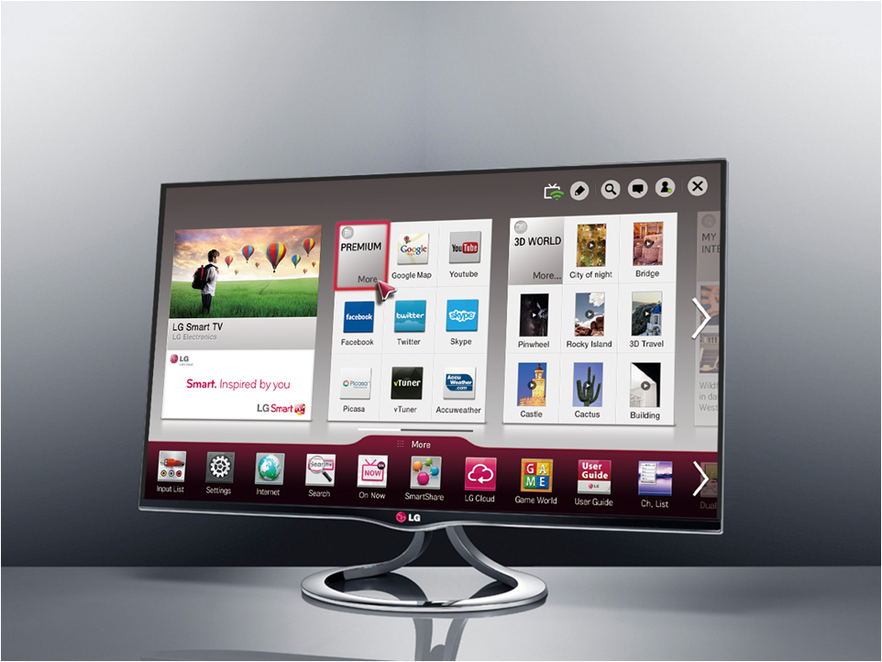
Персональный 3D Смарт ТВ.
Триумф технологий и изысканный дизайн
Серия MT93
Notes:
Beauty shot으로 사용

Slide 8
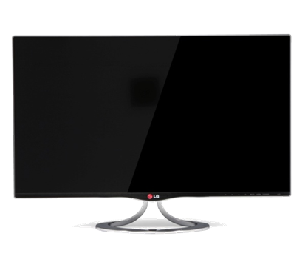




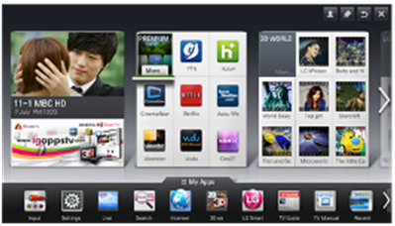
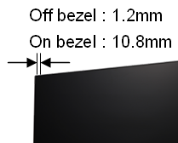
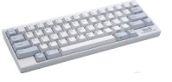
Концепция продукта
Персональный 3D Smart ТВ.
Триумф технологий и изысканный дизайн
Серия MT93
■ USP
Разнообразие Смарт
приложений
Дизайн CINEMA SCREEN
1
2
Режим Выкл.: 0.5 мм
Режим Вкл.: 9.9 мм
1. Разнообразие Смарт функций и 3D контента
- Премиальный контент: видео по требованию, телевидение «вслед за эфиром»
- Полноценный интернет браузинг, соц.сети
- Раздел 3D world & Game World
2. Высокотехнологичный дизайн CINEMA Screen
- Визуальное впечатление
Размер рамки экрана в состоянии Вкл./Вкл. (сверху/слева/справа): 9.9 мм/0.5мм
- Стенд в форме кольца
3. Максимальное удобство для пользователей
- Пульт Magic remote : интуитивный контроль приложений Смарт ТВ
- MHL : контент со смартфона на большом экране
- Miracast : удобное и быстрое беспроводное соединение с различными устройствами
- удобные невесомые 3D очки
HID
* Слева / Справа
■ Спецификации
Панель : 27” LED IPS Advanced CINEMA SCREEN
Тип тюнера: DVB-T2, DVB-C, DVB-S2
Углы обзора: 178/178
Время отклика: GTG 5 мс,
Интерфейс: HDMI x 2 (MHL), USB x 3, Сomponent, Composite
LAN Port
Динамики: 7Вт x 2
Notes:
8
8

Slide 9



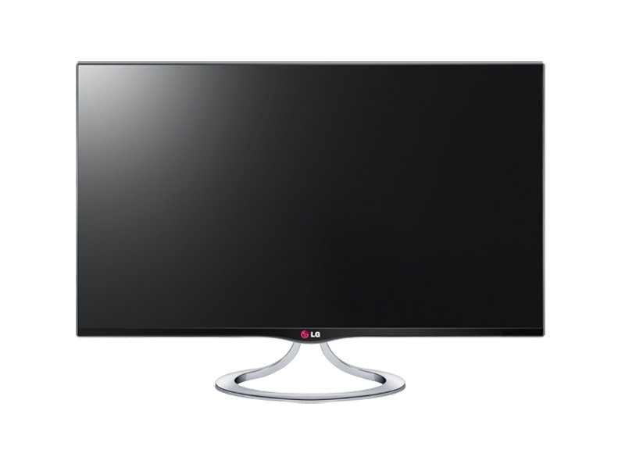
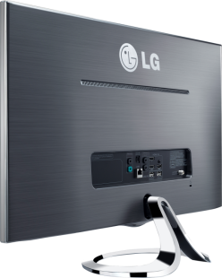
3D & Smart Персональный ТВ (MT93)
Дизайн
_{Режим Выкл.: 0.5 мм}
_{Режим Вкл.: 9.9 мм}
_{Режим Выкл.: 0.5 мм}
_{Режим Вкл.: 10.1 мм}

Slide 10
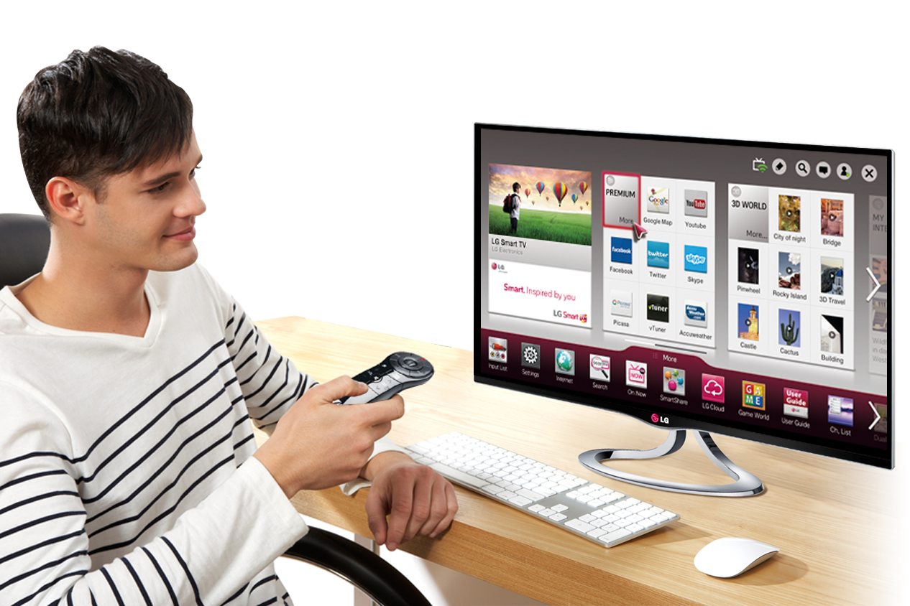

3D & Smart Персональный ТВ (MT93)
Простой и быстрый доступ к Премиум Контенту
Используя пульт Magic Remote и систему Netcast 4.0, пользователи получают быстрый доступ к LG премиальному контенту, который предлагает новейшие сервисы: от социальных сетей и новостей до игровых приложений, фильмов и т.д.
Notes:
타이틀→ entertainment

Slide 11

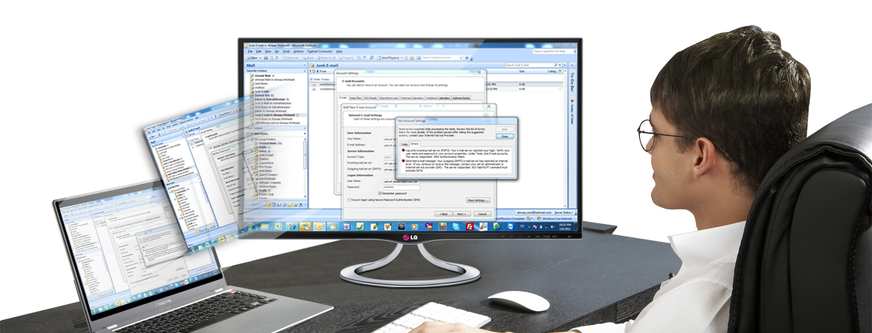

3D & Smart Персональный ТВ (MT93)
Беспроводная передача данных
Технология WiDi позволяет переносить контент с лэптопа на экран монитора без
подключения кабелей.
*WiDi (Wireless Display) доступен только на устройствах с процессором Intel.
Notes:
타이틀→ entertainment

Slide 12
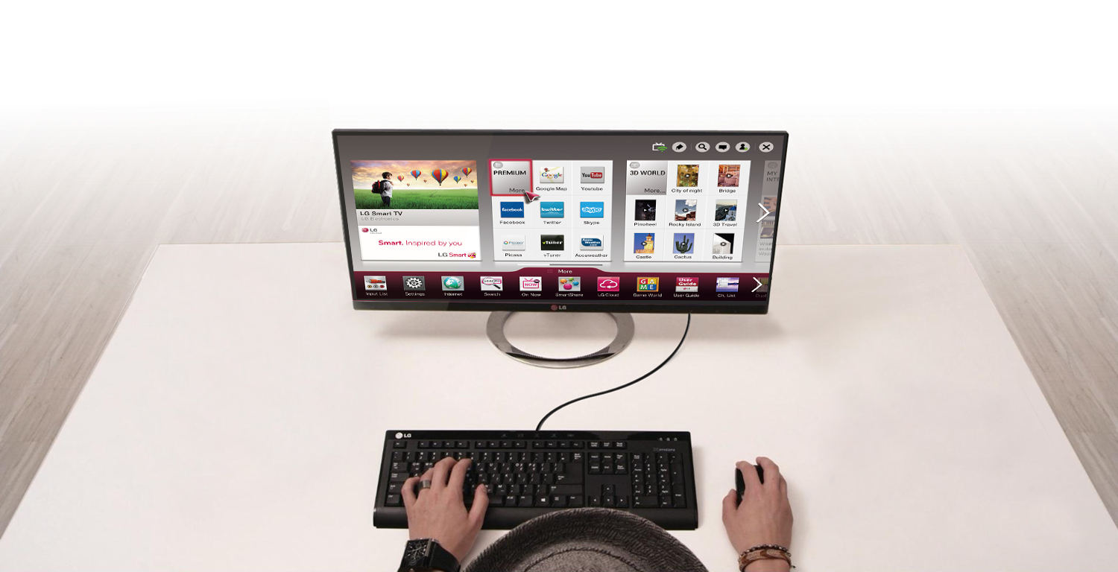
3D & Smart Персональный ТВ (MT93)
Smart Control - простое управление Смарт контентом
Используйте платформу Netcast 4.0 для выбора Смарт приложений с помощью устройства HID*: клавиатуры и мыши, подключённых напрямую к монитору.
*HID : Human Input Device - использование
клавиатуры/мыши для ввода информации
Notes:
타이틀→ entertainment

Slide 13


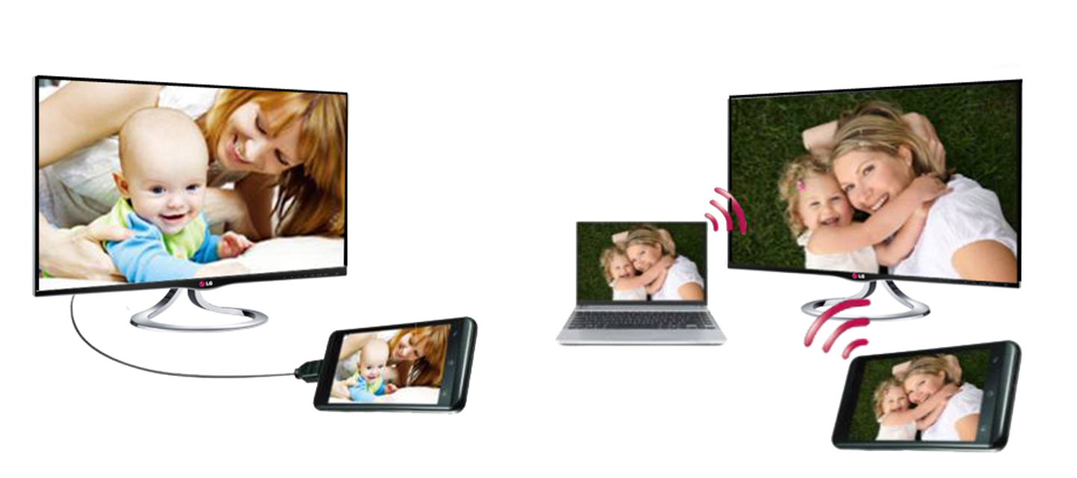

3D & Smart Персональный ТВ (MT93)
Простая и удобная передача данных
С помощью новейших технологий перенесите контент со мартфона на большой экран монитора
Проводное соединение
Беспроводное соединение (WiFi)
Связь со смартфоном
Подзарядка смартфона
Связь со смартфоном (Miracast)
Подключение ноутбука (WiDi )
Notes:
타이틀→ entertainment

Slide 14
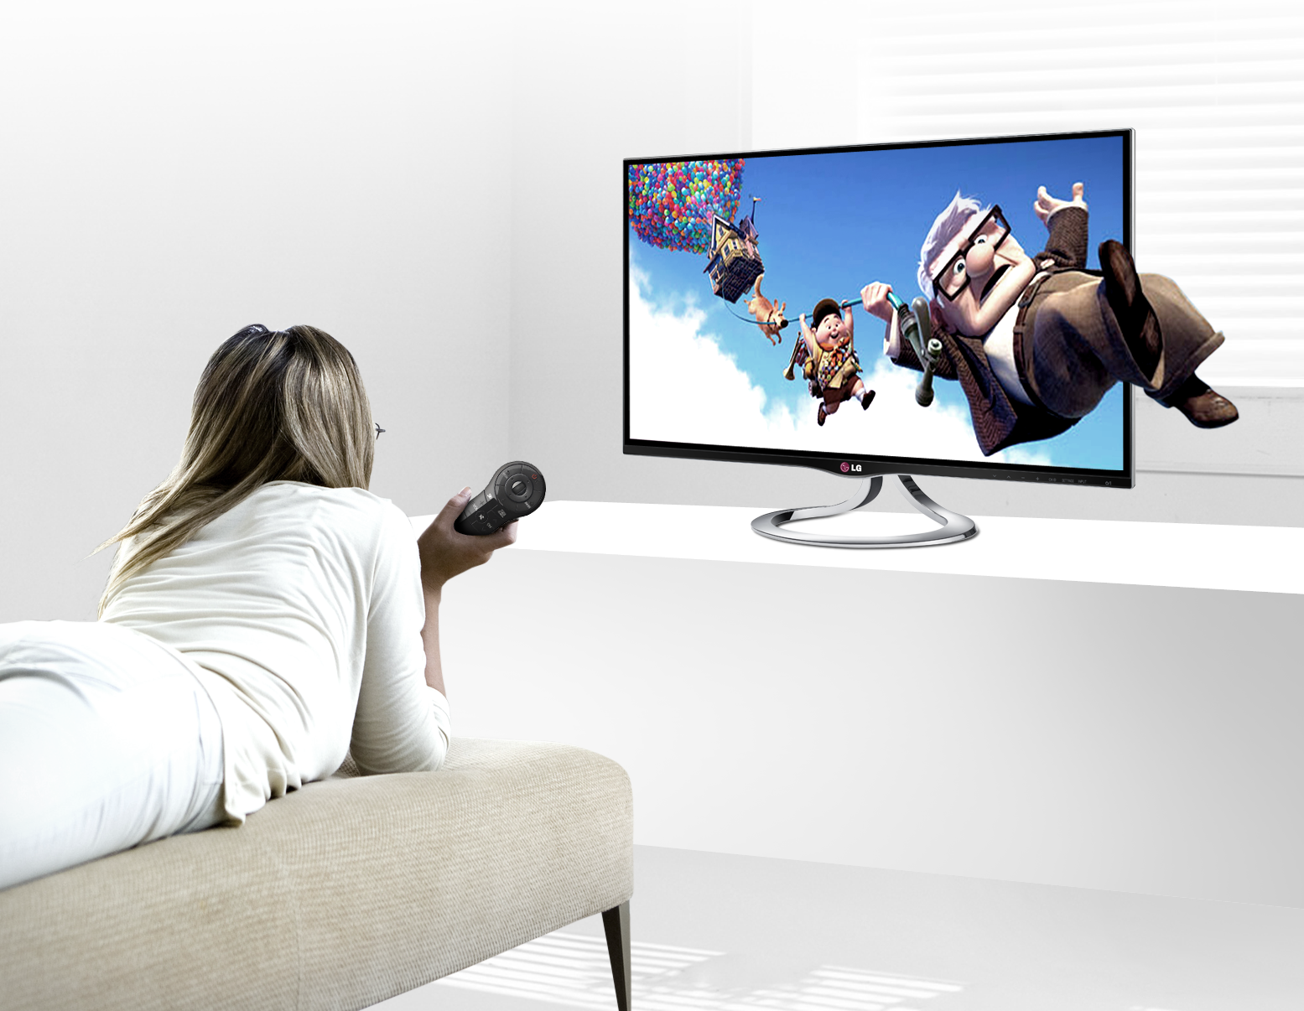


3D & Smart Персональный ТВ (MT93)
Незабываемые впечатления от 3D видео.
Высокотехнологичный IPS 3D дисплей в тандеме с 2-мя колонками мощностью 7 Вт подарят Вам незабываемые впечатления при просмотре фильмов в 3D фомате.
Notes:
타이틀→ entertainment

Slide 15
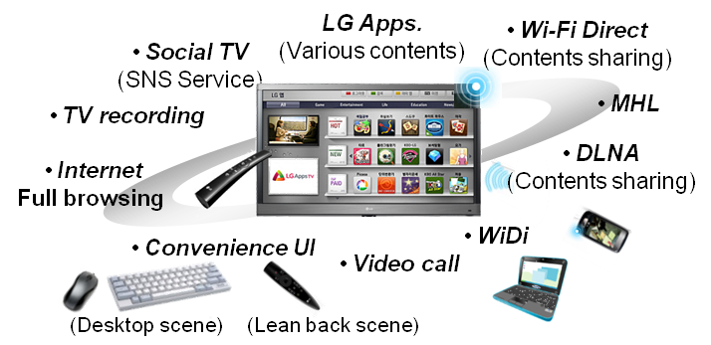
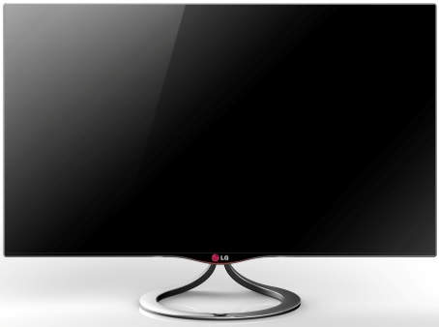




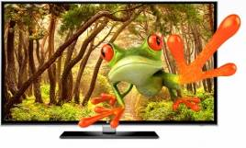



Характеристики
Персональный 3D Смарт ТВ 27MT93V
Дизайн Advanced CINEMA Screen
Функции Смарт
Режим Выкл.: 0.5 мм
Режим Вкл.: 9.9 мм
Социальное ТВ
(соц. медиа)
LG Apps.
(разнообразие контента)
Прямой WiFi.
(передача контента)
Запись ТВ
программ
DLNA
(передача контента)
Интернет
Режим Выкл.: 9.9 мм
Режим Вкл.: 14.2 мм
Удобный пользовательский интерфейс
Видеозвонки
Оригинальный стенд в виде кольца
Десктоп
Телевизор
Живая 3D картинка благодаря технологии IPS
Удобство для пользователя
+
1
Экологичность
2
Функция PIP
3
Функция
USB Quick View
Точность колористики
Комфорт для зрения
Более натуральная 3D картинка
Невесомые 3D очки
Конвертация 2D в 3D

Slide 16
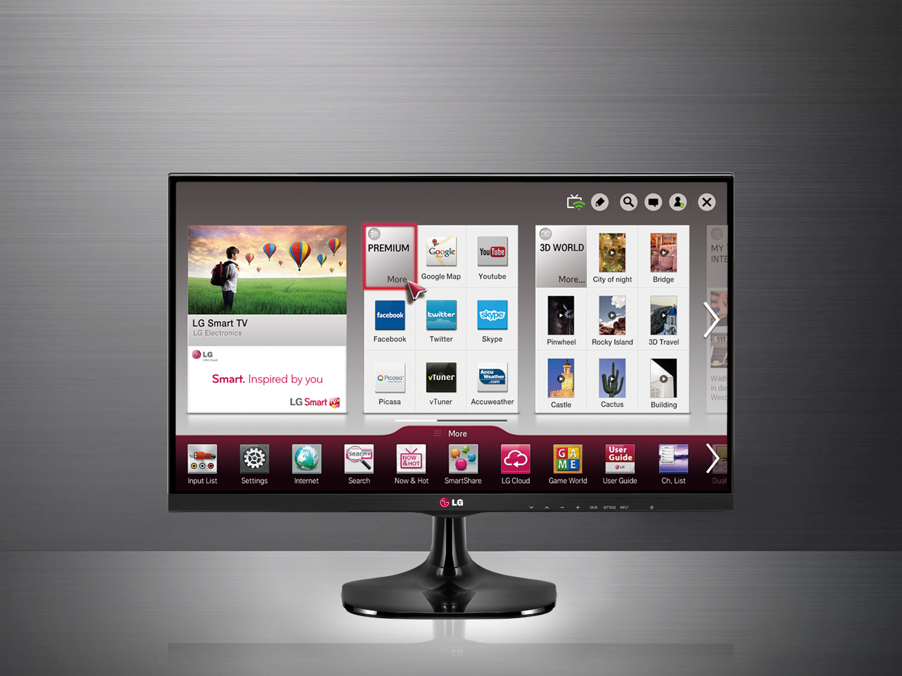
Персональный СМАРТ ТВ с дизайном
CINEMA Screen
Серия MT75S
Notes:
Beauty shot으로 사용

Slide 17
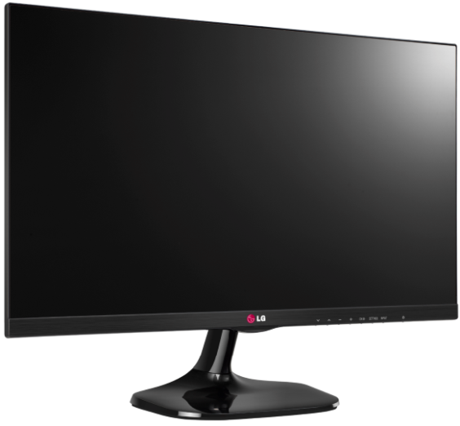

Концепция продукта
Персональный Смарт ТВ с дизайном
Cinema Screen
Серия MT75S
■ USP
Разнообразие Смарт
приложений
Дизайн CINEMA SCREEN
1
2
Режим Выкл.: 1.0 мм
Режим Вкл.: 10.6 мм
1. Безграничные возможности Смарт
- Премиум контент: видео по запросу, телевидение «вслед за эфиром»
- Полноценный интернет браузинг, соц.сети
- Меню LG Smart Home & Game World
2. IPS матрица и дизайн CINEMA Screen
- Визуальное впечатление
Размер рамки экрана в состоянии Вкл./Вкл. (сверху/слева/справа): 10,6 мм / 1,0 мм
- Корректная цветопередача под любым углом обзора
- Стенд высотой 125 мм для удобства обзора
3. Максимум комфорта для пользователя
- Magic remote ready: интуитивное управление Смарт приложениями
- Стандарт Miracast : удобное и быстрое беспроводное соединение с различными устройствами
- Удобство ввода информации с устройствами HID¹⁾
HID
■ Спецификации
Панель: 27” LED IPS CINEMA SCREEN
Тип тюнера: DVB-T2, DVB-C, DVB-S2
Углы обзора: 178/178
Время отклика: GTG 5 мс
Интерфейс: HDMI x 2 ,USB x 3, Component, Composite, Wi-Fi,
LAN Port
Динамики: 5 Вт х 2
1) HID(Human Input Device): использование клавиатуры/мыши для ввода информации
Notes:
17
17

Slide 18
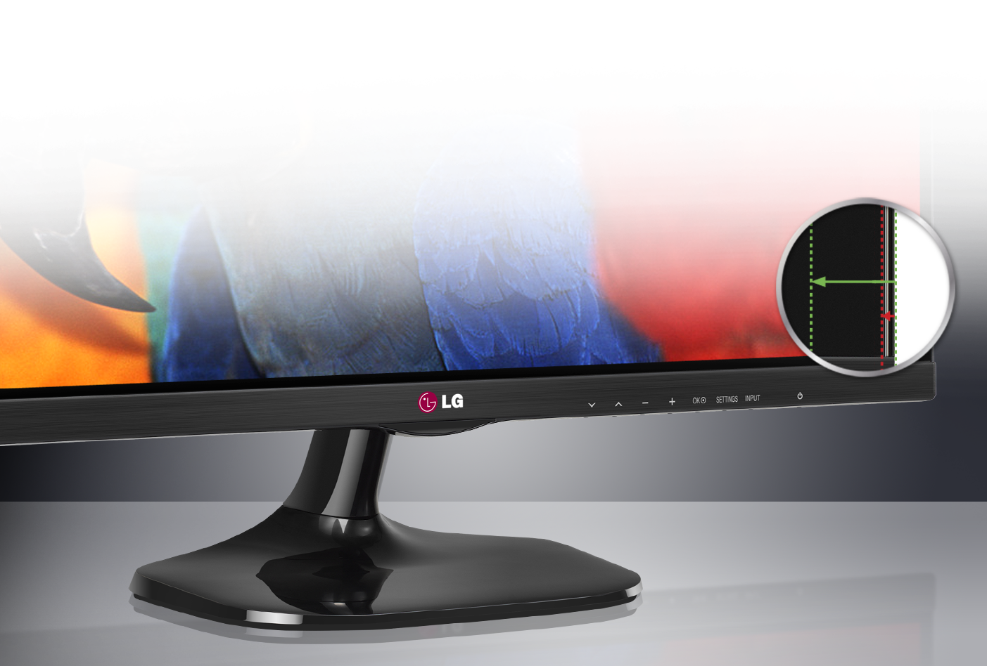
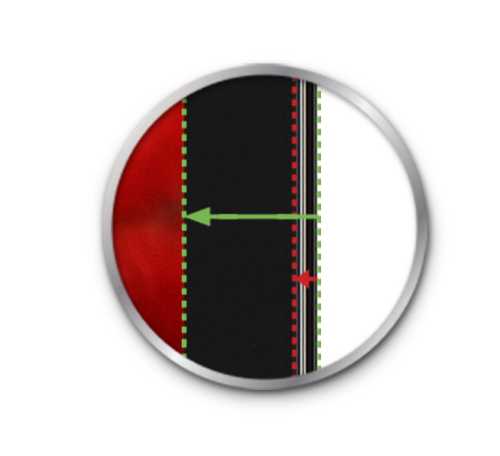

Персональный (СМАРТ) ТВ с дизайном CINEMA , Серия МТ75 (MT75S / MT75D)
Высокая технологичность и совершенный стиль
Дисплей монитора выполнен по передовой технологии CINEMA SCREEN. Монитор оснащен тончайшей рамкой, обеспечивая максимальный комфорт при просмотре видео, работе с
фото или в компьютерных играх.
Режим Вкл.:
10.5 мм
Режим Выкл.:
1.1мм

Slide 19
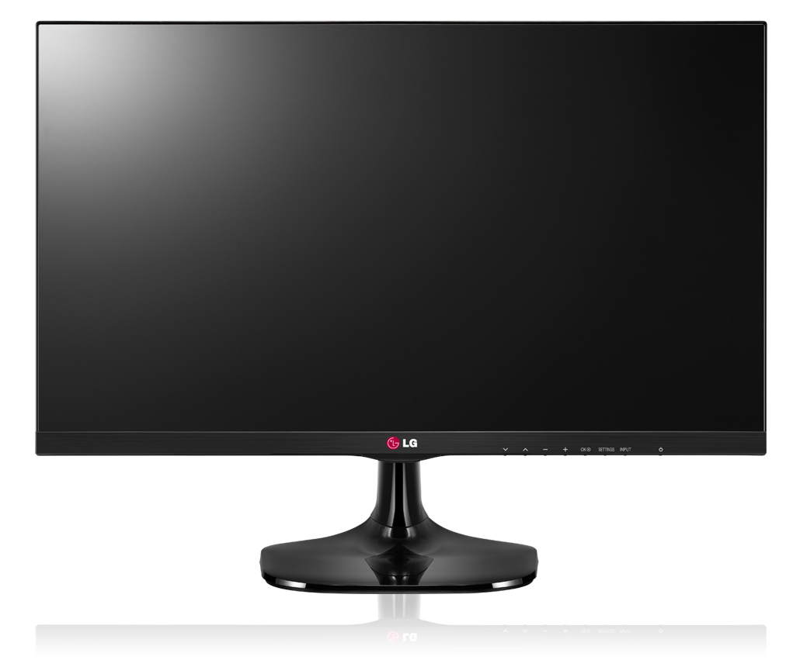
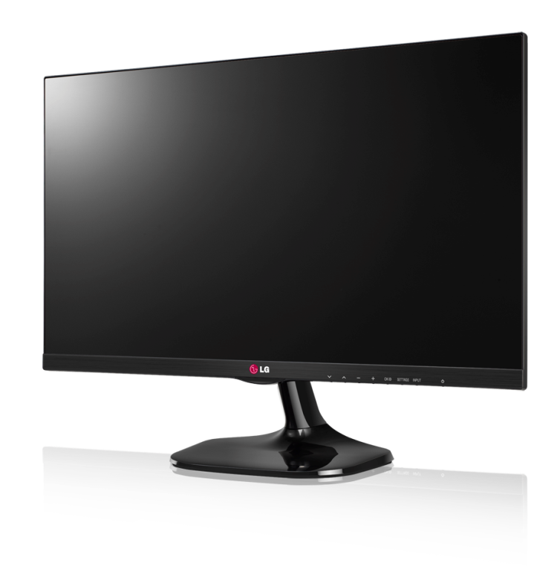
Персональный (СМАРТ) ТВ с дизайном CINEMA , Серия МТ75 (MT75S / MT75D)
Дизайн

Slide 20
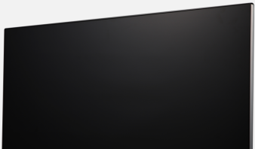






Характеристики
Персональный Смарт ТВ 27MT75S – платформа для развлечений
Дизайн Cinema Screen
Функции Smart
MT75S
Социальное ТВ
(соц. медиа)
LG Apps.
(разнообразие контента)
Прямой WiFi.
(передача контента)
Режим Выкл.: 1,0 мм
Режим Вкл.: 10,6 мм
Запись ТВ
программ
Интернет
DLNA
(передача контента)
Удобный пользовательский интерфейс
Видеозвонки
Десктоп
Телевизор
Корректная и чёткая цветопередача
Удобство для пользователя
1
IPS панель
2
Подавление шумов
1
Экологичность
2
Функция PIP
3
Функция
USB Quick View
No
Color
Shift
10°
Одинаково корректный цвет
под разными углами обзора
Более совершенное качество
изображения

Slide 21
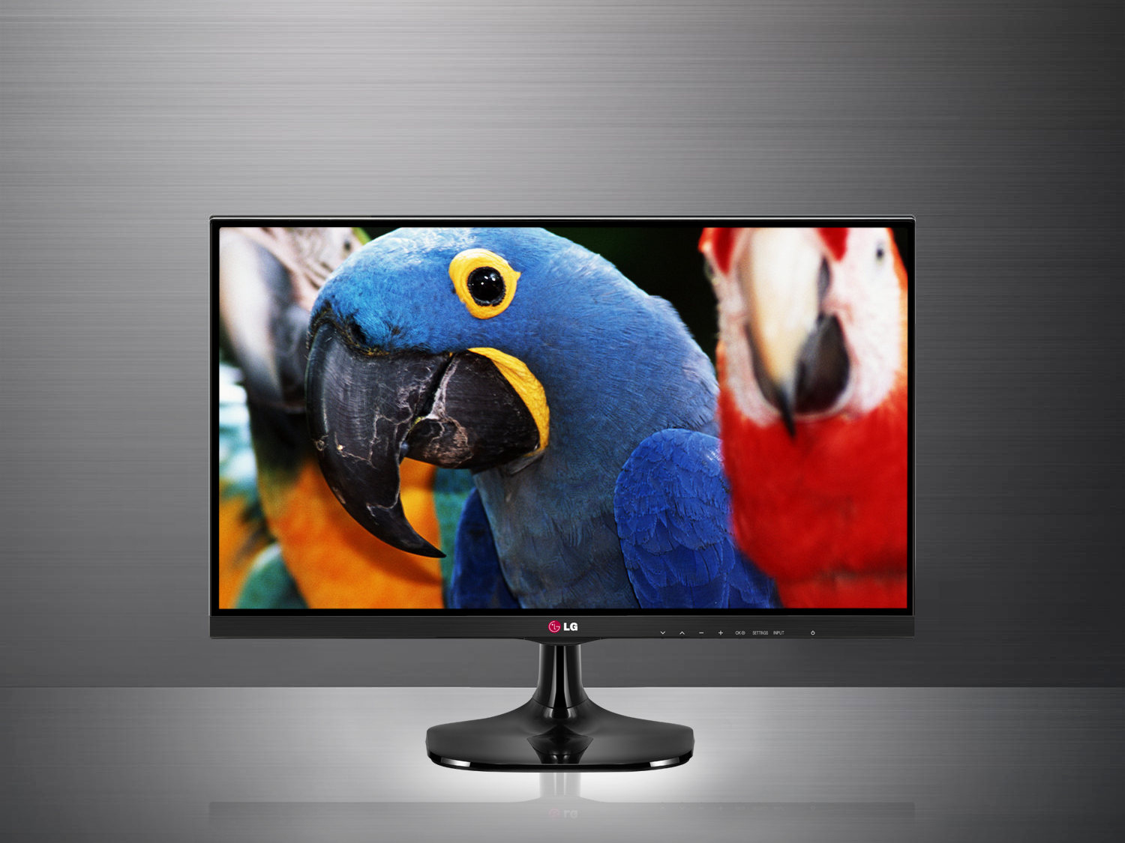
Персональный ТВ с дизайном CINEMA Screen
Серия MT75
Notes:
Beauty shot으로 사용

Slide 22


Концепция продукта
Персональный ТВ с дизайном
Cinema Screen
Серия MT75
■ USP
1
Дизайн CINEMA SCREEN
2
USB Quick View
Режим Выкл.: 1.0 мм
Режим Вкл.: 10.6 мм
1. IPS матрица и дизайн CINEMA Screen
- Визуальное впечатление
Размер рамки экрана в состоянии Вкл./Вкл.
(сверху/слева/справа): 10,6 мм / 1,0 мм
- Корректная цветопередача под любым углом обзора
2. Оптимизация эргономики
- Стенд высотой 125 мм
3. Усовершенствование характеристик
- USB Quick View (Поддержка DivX)
- 2 HDMI: совместимость с мультимедиа плеерами
- PIP : пользователи могут определять размер и место
расположения второстепенной картинки (sub-picture)
- Функция Super Energy Saving
■ Спецификации
Панель: 27”, 23” LED IPS CINEMA SCREEN
Тип тюнера: DVB-T, DVB-C
Углы обзора: 178/178
Время отклика: GTG 5 мс
Интерфейс: D-Sub, HDMI x 2, Component, Composite
USBx1, Audio-in
Динамики: 5 Вт x 2
Notes:
22
22

Slide 23
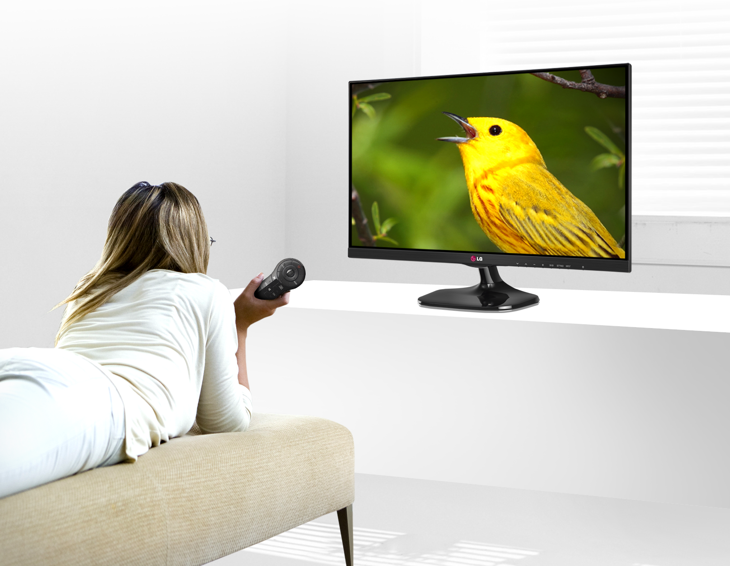

Персональный (СМАРТ) ТВ с дизайном CINEMA , Серия МТ75 (MT75S / MT75В)
Захватывающее изображение и звук
Благодаря IPS матрице мониторы позволяют увидеть истинную красоту изображения без
искажения оригинального цвета. IPS матрица гарантирует естественность оттенков и точное
соответствие цветов. Наслаждайтесь захватывающим изображением и богатым стерео звуком с двумя 5 Вт динамиками.
Notes:
타이틀→ entertainment

Slide 24
MT75S / MT75. Сравнительная характеристика
 | Смарт Персональный ТВ с дизайном CINEMA Screen (MT75S) | Персональный ТВ с дизайном CINEMA Screen (MT75D)
Размер экрана | 27” | 27” / 23”
Разрешение экрана | 1920 x 1080
Дисплей | AH-IPS Full HD
Яркость | 250nits
Тип тюнера | DVB-T2, DVB-C, DVB-S2 | DVB-T2, DVB-C
Углы обзора | 178/178
Время отклика | 5 мс
Клавиши управления | 8 клавиш (Сенсорные, на передней панели)
Интерфейс | HDMI x 2, USB x 3, Component, Composite, MHL, Scart (Europe) | HDMI x 2, USBx1 Component, Composite, D-sub, Scart (Europe)
Питание | Внешний блок питания
Динамики | 5 Вт x 2
Настенное крепление | 27”: VESA 100 x 100; 23”: VESA 75 x 75
Функции | Smart, PIP, USB Quick View, Super Energy Saving, Smart share, Wi-Fi miracast, Wi-Di | PIP, USB Quick View, Super Energy Saving
Стенд | Наклон, 125 мм
Аксессуары | Кабель питания, Кабель Component / Composite | Кабель питания, кабель D-Sub
* Примечания: Спецификации могут меняться
Notes:
Play button으로 변경

Slide 25
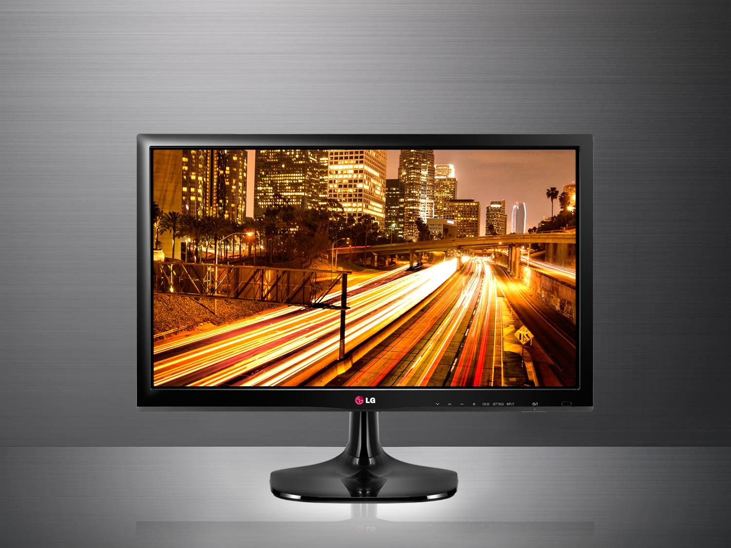
IPS Full HD Персональный ТВ
Серия MT55S/MT55
Notes:
Beauty shot으로 사용

Slide 26
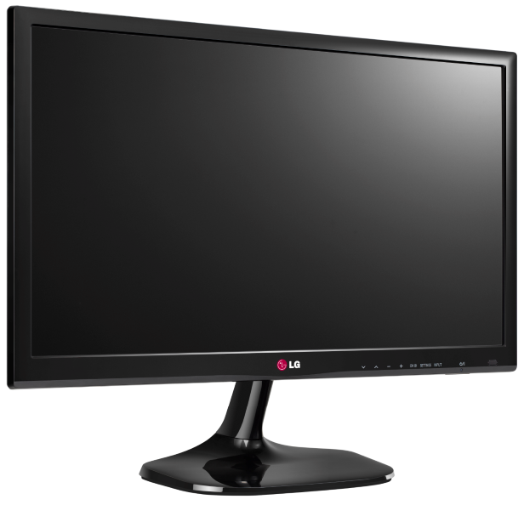
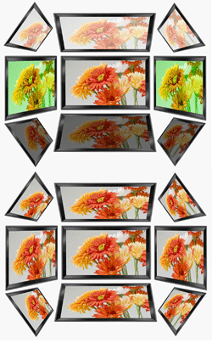

Концепция продукта
Персональный Смарт ТВ.
Оптимальный выбор
Серия MT55S
■ USP
1
Разнообразие Смарт
приложений
2
Панель LED IPS
Превосходное качество
изображения
1. Смарт приложения на любой вкус
- Премиум контент: видео по запросу, телевидение «вслед за эфиром»
- Полноценный интернет браузинг, соц.сети
- Меню LG Smart Home & Game World
2. IPS матрица = отличное качество изображения
- Корректная цветопередача под любым углом обзора
- Стенд высотой 125 мм для удобства обзора
3. Максимум комфорта для пользователя
- Magic remote ready: интуитивное управление Смарт
приложениями
- Стандарт Miracast : удобное и быстрое беспроводное
соединение с различными устройствами
- Удобство ввода информации с устройствами HID¹⁾
HID
■ Спецификации
Панель: 27” LED IPS (200 нитт)
Тип тюнера: DVB-T2, DVB-C, DVB-S2
Углы обзора: 178/178
Время отклика: GTG 5 мс
Интерфейс: HDMI x 2 , Component, Composite, LAN, Wi-Fi, USB x 2
Динамики: 5 Вт x 2
1) HID(Human Input Device): использование клавиатуры/мыши для ввода информации
Notes:
26
26

Slide 27

Концепция продукта
Серия MT55
IPS Персональный ТВ
■ USP
1
Панель LED IPS
2
Функция
USB Quick View
TN
Превосходное качество
изображения
1. IPS матрица = отличное качество изображения
- Корректная передача цветов
- Широкие углы обзора (178/178)
- Быстрое время отклика
- Разрешение Full HD (1920 x 1080)
2. Оптимизация эргономики
- Стенд высотой 125 мм
3. Усовершенствование характеристик
- USB Quick View (Поддержка DivX)
- 2 HDMI: совместимость с мультимедиа плеерами
- PIP : пользователи могут определять размер и место
расположения второстепенной картинки (sub-picture)
- Функция Super Energy Saving
■ Спецификации
Панель: 27 / 23.8 / 23 / 21.5 LED IPS
Тип тюнера: DVB-T2, DVB-C
Углы обзора: 178/178
Время отклика: GTG 5 мс
Интерфейс: D-Sub, Component, Composite, HDMIx2, USBx1, Audio-in
Динамики: 5 Вт x 2
Notes:
27
27

Slide 28
MT55S / MT55. Сравнительная характеристика
 | Персональный Смарт ТВ (MT55S) | IPS Full HD Персональный ТВ (MT55)
Размер экрана | 27” | 27” / 23.8” / 23” / 21.5”
Разрешение экрана | 1920 x 1080
Дисплей | IPS Full HD
Яркость | 200 кд/м2 | 250 кд/м2
Тип тюнера | DVB-T2, DVB-C, DVB-S2 | DVB-T2, DVB-C
Углы обзора | 178/178
Время отклика | 5 мс
Клавиши управления | 8 клавиш (Сенсорные, на передней панели)
Интерфейс | HDMI x 2, USB x 3, Component, Composite, MHL,Scart (Europe) | HDM x 2, USB x 1, Component, Composite, D-Sub, Scart (Europe),
Питание | Внешний блок питания
Динамики | 5 Вт x 2
Настенное крепление | VESA 100 x 100
Функции | Smart, PIP, USB Quick View, Super Energy Saving Smart share, Wi-Fi miracast, Wi-Di | PIP, USB Quick View, Super Energy Saving
Стенд | Наклон, 125 мм
Аксессуары | Кабель питания, Кабель Component / Composite | Кабель питания, кабель D-Sub
* Примечание: спецификации могут меняться
Notes:
Play button으로 변경

Slide 29
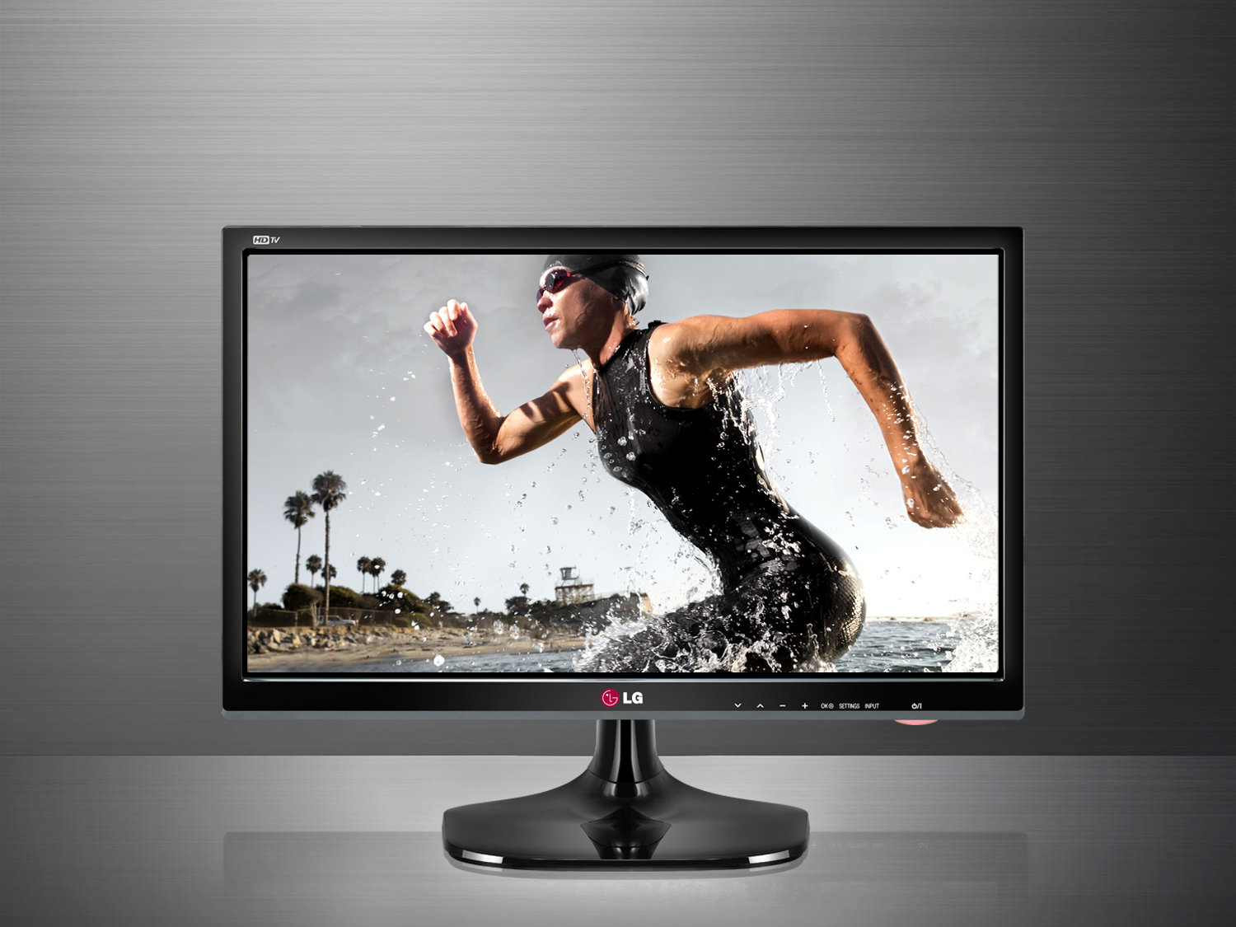
Компактный Персональный ТВ
MT46
27” IPS Full HD
23.6” LED Full HD
Notes:
Beauty shot으로 사용

Slide 30
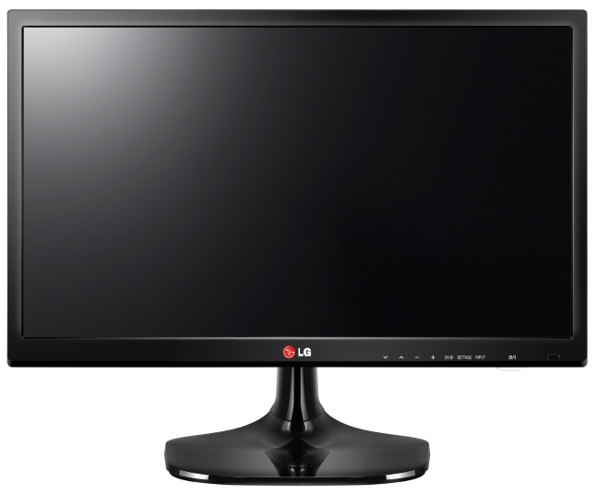




Концепция продукта
Серия MT46
Компактный Персональный ТВ
■ USP
Реалистичное и чёткое
изображение
Удобство для пользователя
1
2
1. Реалистичное и чёткое изображение
- Широкие углы обзора: 27”: 178/178
- Разрешение Full HD (1920 x 1080)
- LED подсветка
2. Удобство для пользователя
- Super Energy Saving
- Проигрывание мультимедийного контента
- USB Quick View (поддержка кодека DivX)
- Функция PIP
■ Спецификации
Панель: IPS: 27”, TN: 23.6”
Тип тюнера: DVB-T, DVB-C
Углы обзора: 178/178 (27”) , 170/160 (23.6”)
Интерфейс: D-Sub, Component, Composite, HDMI x1, USB x 1, Audio in
Динамики: 5 Вт x 2
Notes:
30
30

Slide 31
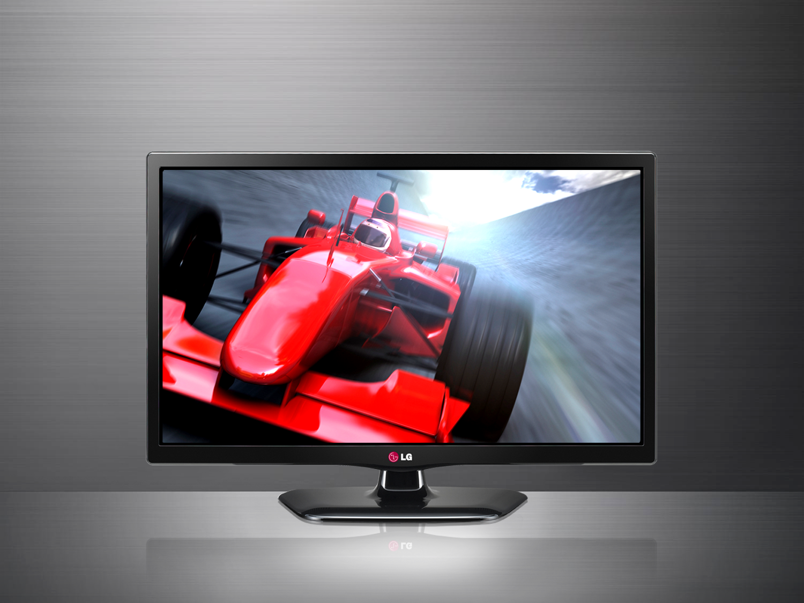
Компактный Персональный ТВ
MT45
Notes:
Beauty shot으로 사용

Slide 32
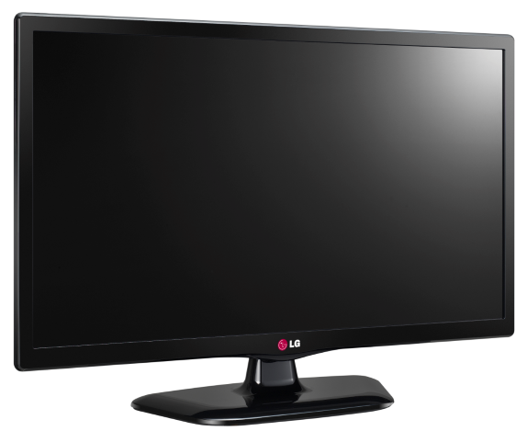
Концепция продукта
Серия MT45D-PZ
Компактный Персональный ТВ
■ USP
Реалистичное и чёткое
изображение
Удобство для пользователя
1
2
1. Реалистичное и чёткое изображение
- Широкие углы обзора: 29”/ 28”/23.6”: 178/178
- Разрешение Full HD (1920 x 1080): 21.5”
- LED подсветка
2. Удобство для пользователя
- Super Energy Saving
- Проигрывание мультимедийного контента
- USB Quick View (поддержка кодека DivX)
■ Спецификации
Панель: MVA: 23.6”, 27,5”, 29” TN: 21.5”
Тип тюнера: DVB-T, DVB-C
Углы обзора: 178/178 (23.6”, 28”, 29”) , 170/160 (21.5”)
Интерфейс: D-Sub, Component, Composite, HDMI x1, USB x 1, Audio in
Динамики: 5 Вт x 2
Notes:
32
32

Slide 33
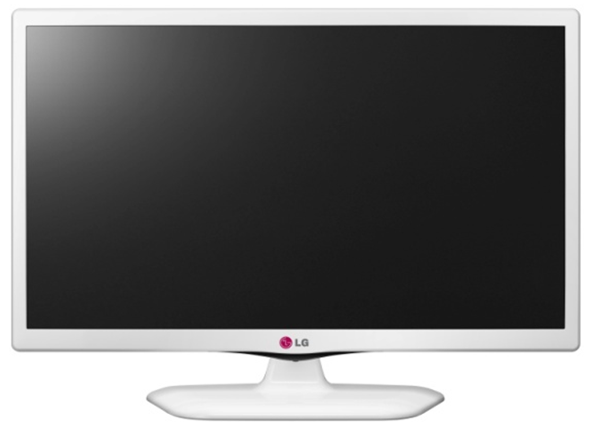
Концепция продукта
Компактный Персональный ТВ
белого цвета
Серия MT45D –WZ
■ USP
Реалистичное и чёткое
изображение
Удобство для пользователя
1
2
1. Реалистичное и чёткое изображение
- Широкие углы обзора: 21.5”/23.6”
-Full HD разрешение (1920 x 1080)
- LED подсветка
2. Удобство для пользователя
- Super Energy Saving
- Проигрывание мультимедийного контента
-USB Quick View (поддержка кодека DivX)
■ Спецификации
Панель: 23.6: MVA, / 21.5: TN
Тип тюнера: DVB-T, DVB-C
Углы обзора: 178/178 (23.6”) , 170/160 (21.5”)
Интерфейс: D-Sub, Component, Composite, HDMI x1, USBx1, Audio in
Speaker: 5Wx2
Notes:
33
33

Slide 34

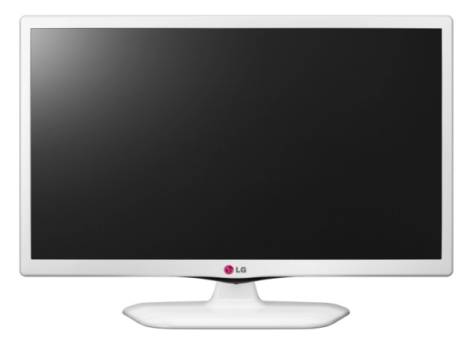
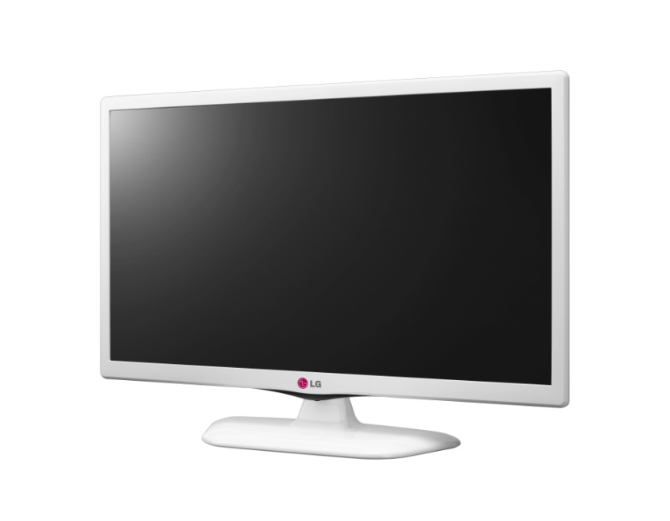
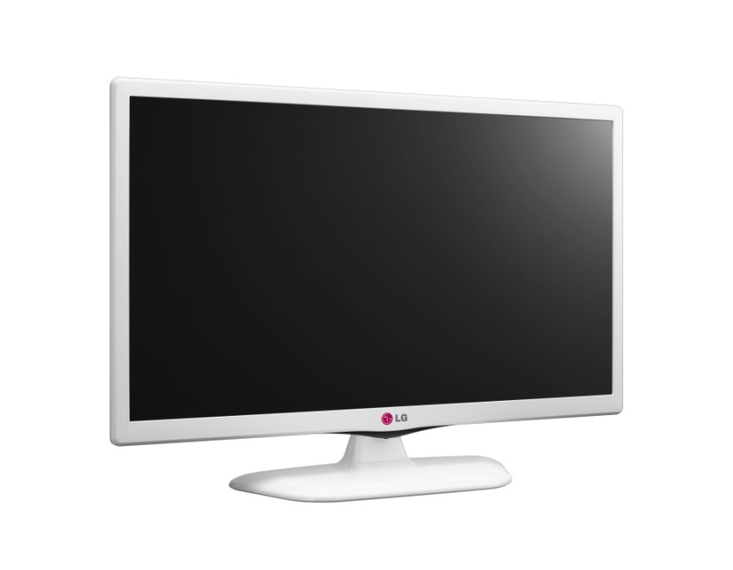
Персональный ТВ белого цвета, Серия МТ45D-WZ
Дизайн
17.9mm
16.4mm
* Демонстрация для : 24” VA
22.5 mm
Notes:
34

Slide 35
22MT45D-WZ / 24MT45D-WZ. Сравнительная характеристика
 | MT45
Размер экрана | 23.6W | 21.5W
Разрешение | 1366 x768 | 1920 x 1080
Панель | VA LED | TN LED
Яркость кд/м2 | 250 | 200
Тип тюнера | Тип тюнера: DVB-T, DVB-C
Контраст | Mega
Углы обзора | 178/178 | 170/160
Время отклика (GTG) | 5ms
Кнопки управления | Тип Joystick
Интерфейс | HDMIx1, Component, Composite, D-Sub USBx1, Scart
Питание | Внешний блок питания
Колонки | 5Вт x 2
Настенное крепление | O
Функции | USB Quick View (поддержка DivX), Super energy saving
Стенд | Наклон
Notes:
35

Slide 36
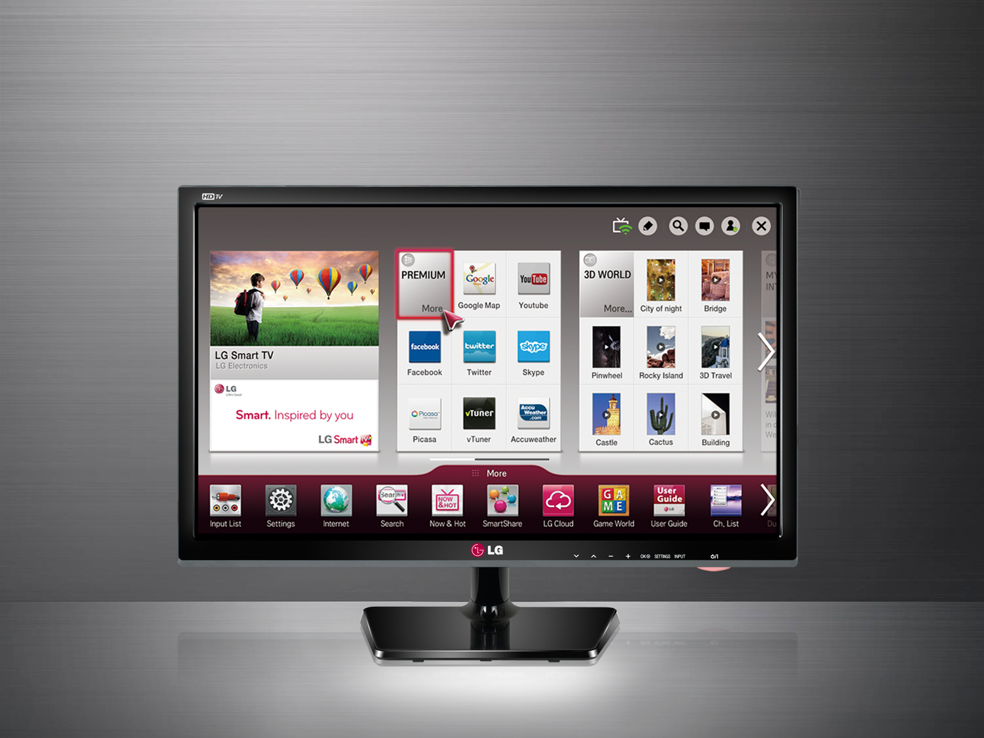
Оптимальный Персональный Смарт ТВ
MT35S
Notes:
Beauty shot으로 사용

Slide 37
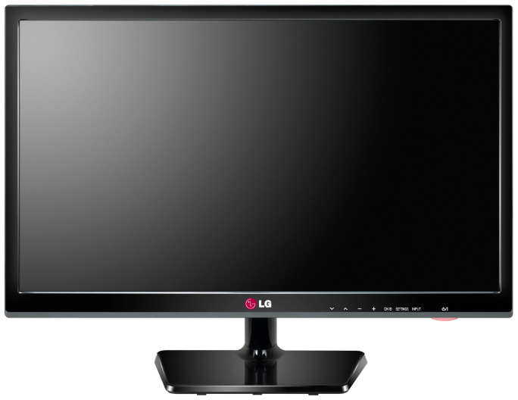
Концепция продукта
Оптимальный Персональный
Смарт ТВ
Серия MT35S
■ USP
Разнообразие Смарт
приложений
1
Безграничные возможности Смарт
- Премиум контент: видео по запросу, телевидение «вслед за эфиром»
- Полноценный интернет браузинг, соц.сети
- Меню LG Smart Home & Game World
2. Корректная цветопередача под любым углом обзора
- Широкие углы обзора: 178/178
3. Максимум комфорта для пользователя
- Magic remote ready: интуитивное управление Смарт приложениями
- Стандарт Miracast : удобное и быстрое беспроводное соединение с различными устройствами
- Функция MHL
- Удобство ввода информации с устройствами HID¹⁾
HID
■ Спецификации
Панель: 23.6: MVA
Тип тюнера: DVB-T2, DVB-C, DVB-S2
Углы обзора: 178/178
Интерфейс: D-Sub, Component, Composite, Scart, HDMI x2, USBx2, Audio in
Колонки: 5W x 2
1) HID(Human Input Device): использование клавиатуры/мыши для ввода информации
Notes:
37
37

Slide 38
Самые популярные Персональные ТВ. Сравнительная характеристика.
 | Компактный Персональный ТВ (MT45) |  |  |  | Оптимальный Персональный СМАРТ ТВ (MT35S)
Размер экрана | 29W | 27.5W | 23.6W | 21.5W | 24W
Разрешение | 1366 х768 |  |  | 1920 x 1080 | 1366 x 768
Матрица | VA LED |  |  | TN LED | VA HD
Яркость | 250nits |  |  | 200nits | 250nits
Контраст | Mega
Углы обзора | 178/178 |  |  | 170/160 | 178/178
Время отклика | 5 мс
Кнопки управления | Тип Joystick |  |  |  | 8 сенсорных клавиш на передней панели
Интерфейс | HDMIx1, Component, Composite, D-Sub, USBx1, Scart |  |  |  | HDMIx2, USBx2 Component, Composite, MHL,Scart (Europe)
Питание | Внешний блок питания
Колонки | 5Вт x 2
Настенное крепление | 100 х 100 |  | 75 x 75
Function | USB Quick View Super Energy Saving |  |  |  | Smart, PIP, USB Quick View, Super Energy Saving Smart share, Wi-Fi miracast, Wi-Di
Stand | наклон | -- | наклон |  | Tilt
Accessory | Блок питания, пульт ДУ |  |  |  | Блок питания, пульт ДУ, Компонент кабель
* Примечание: спецификации могут меняться
Notes:
Play button으로 변경

Slide 39
Спасибо!

